Slide 1
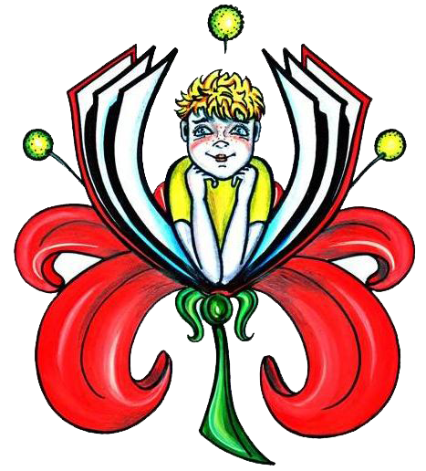
Муниципальное бюджетное учреждение культуры
«Центральная городская детская библиотека
имени Сергея Тимофеевича Аксакова»
Т
Р
Е
Х
Г
О
Р
Н
Ы
Й
Городской конкурс творческих проектов
«Завтра – будет!»
2021

Slide 2
Темы: атомная промышленность, профессии ПСЗ
Цели и задачи:
воспитание у детей патриотических чувств к городу;
формирование системы знаний об атомной энергетике;
стимулирование интереса к деятельности градообразующего предприятия - Приборостроительного завода
Партнёры: молодёжное объединение ФГУП «ПСЗ»;
ИЦАЭ г. Челябинск

Slide 3
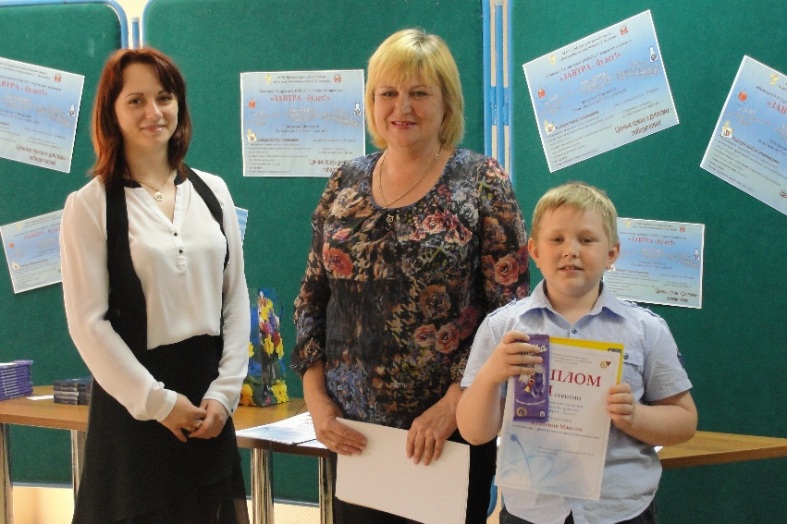
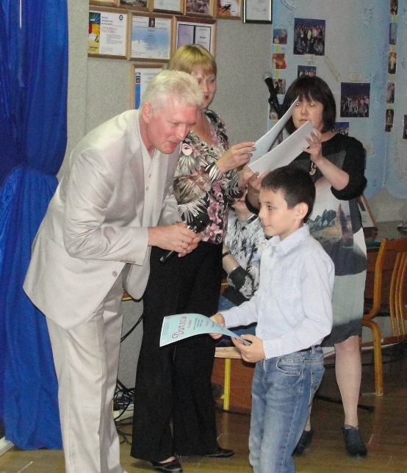
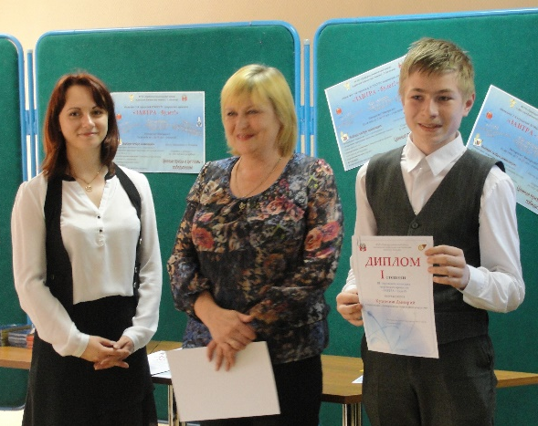
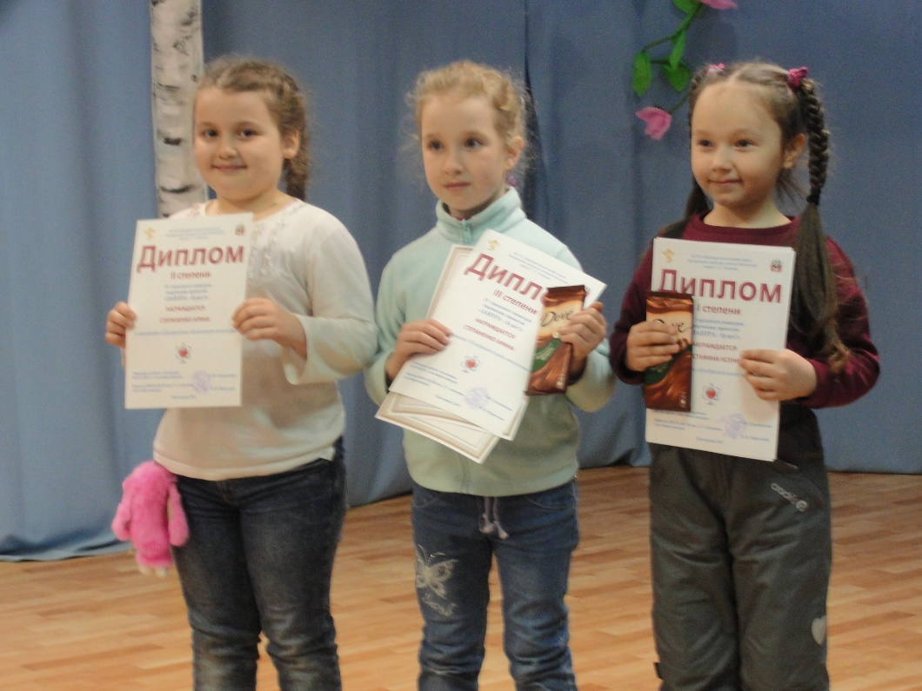
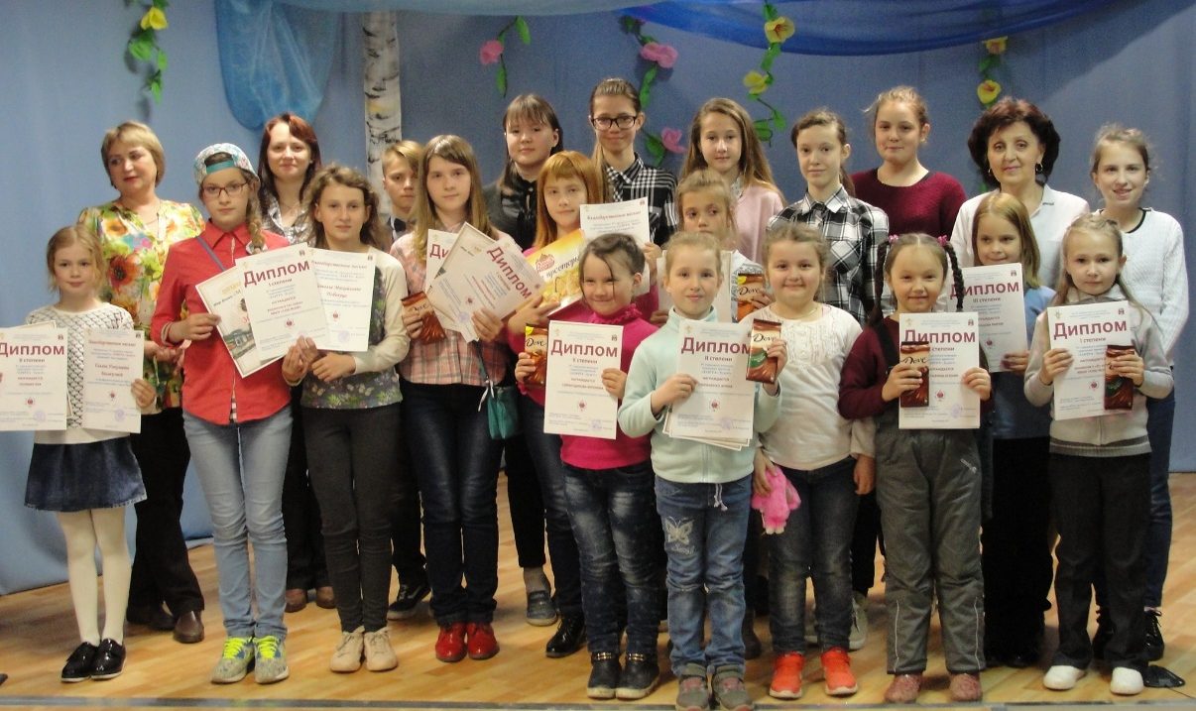
Адресован детям от 5 лет до 15 лет

Slide 4
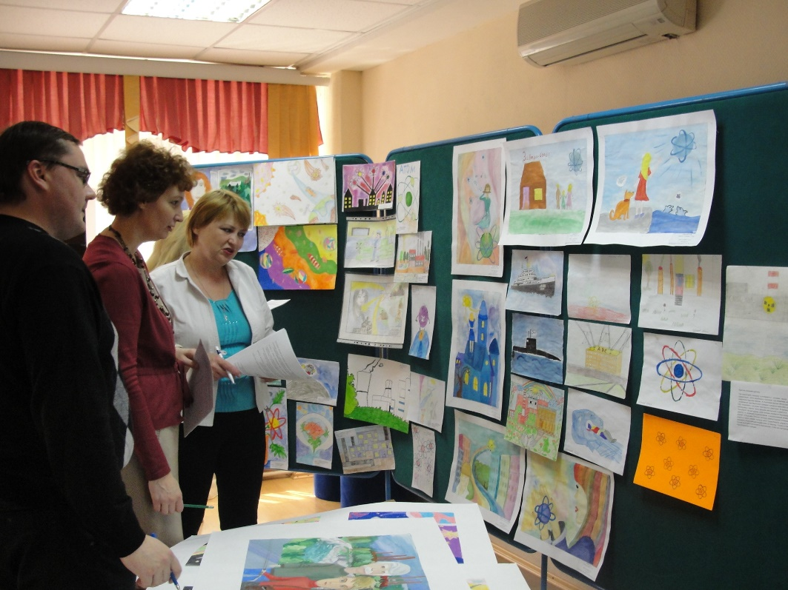
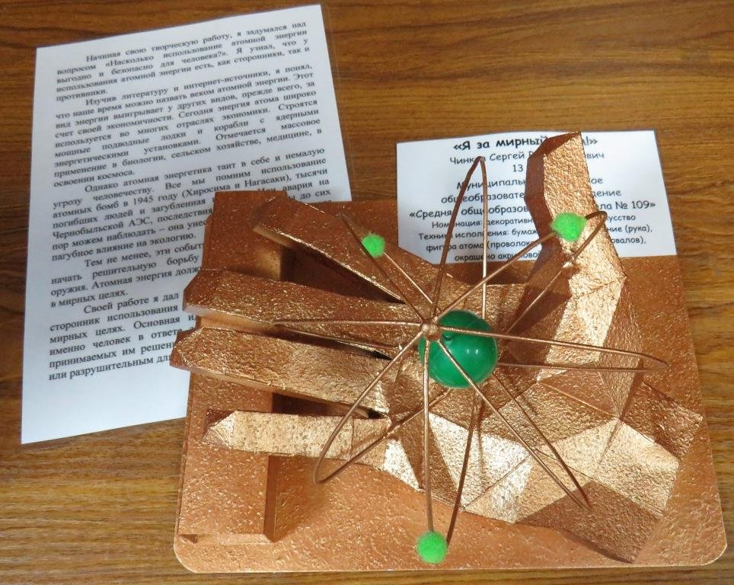
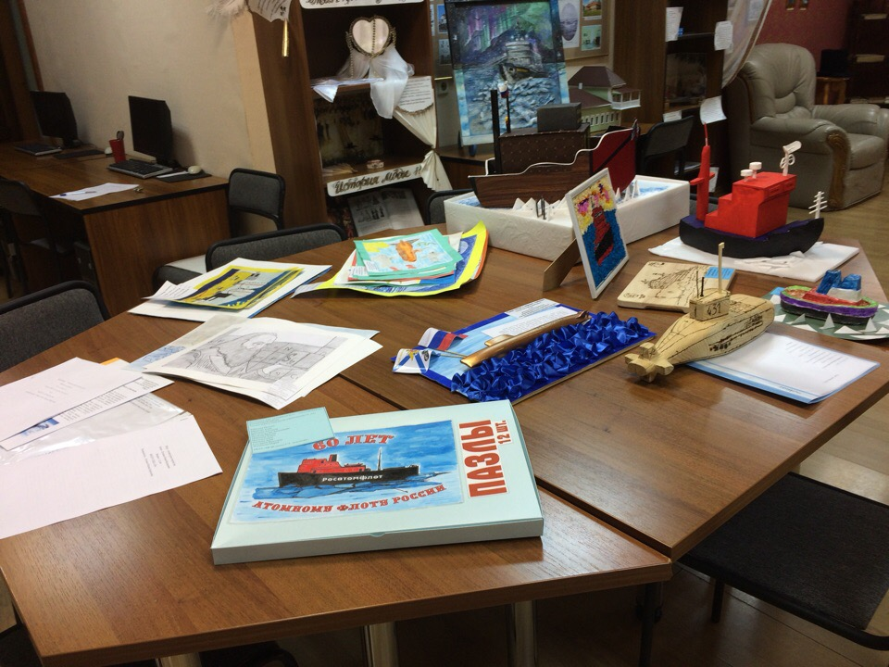
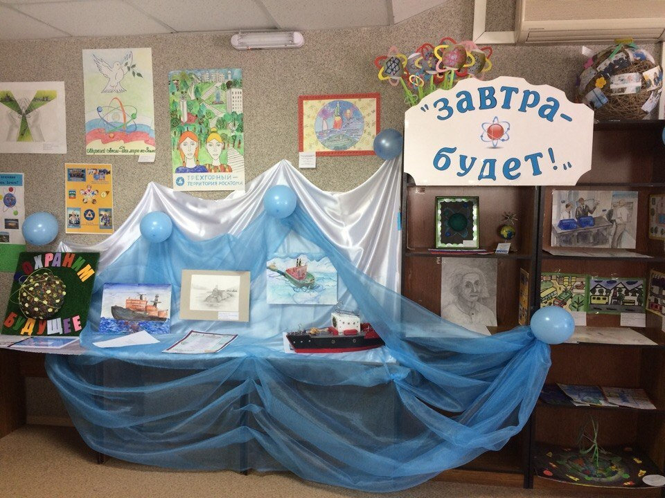

Slide 5
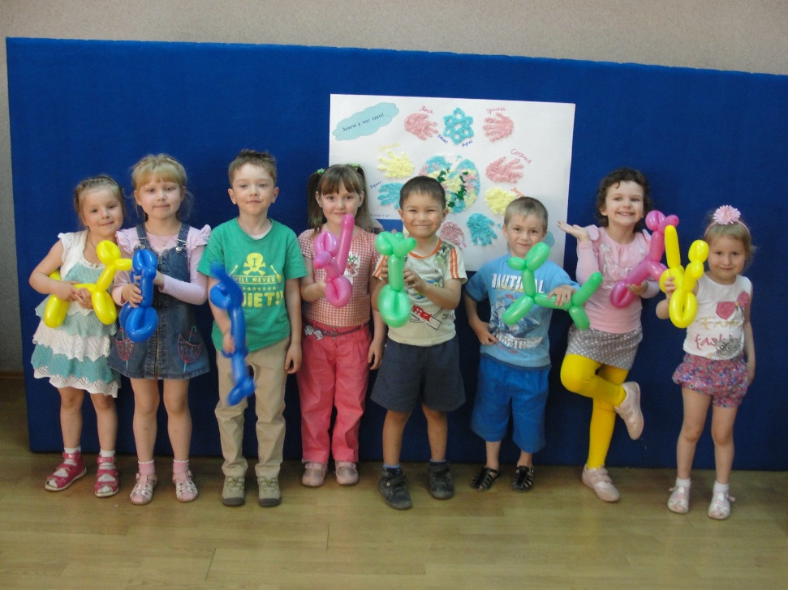
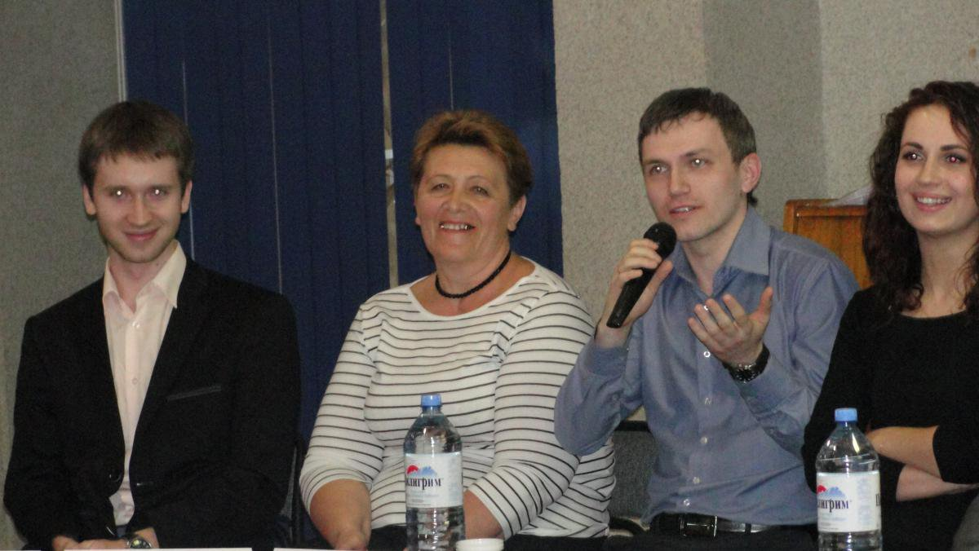
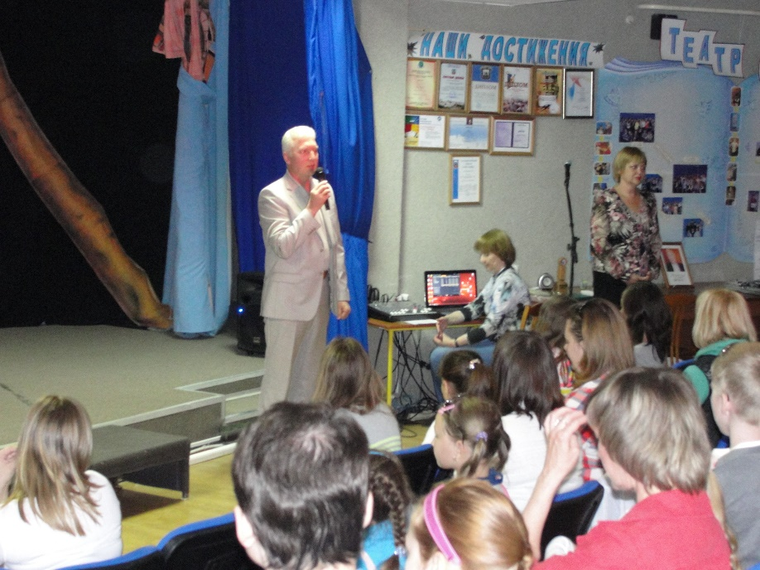
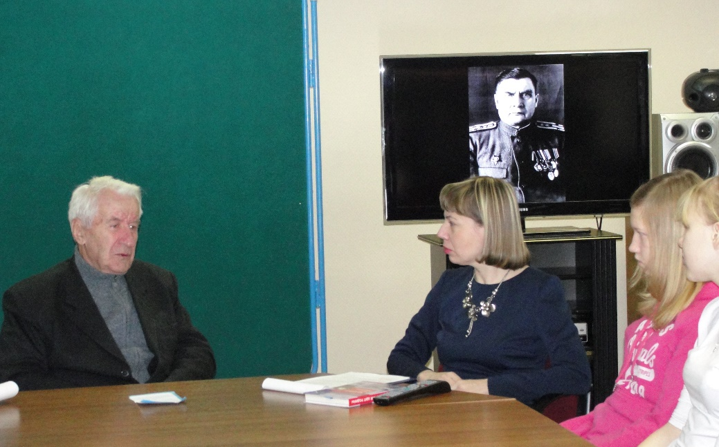
Первый этап: информационно-организационный

Slide 6
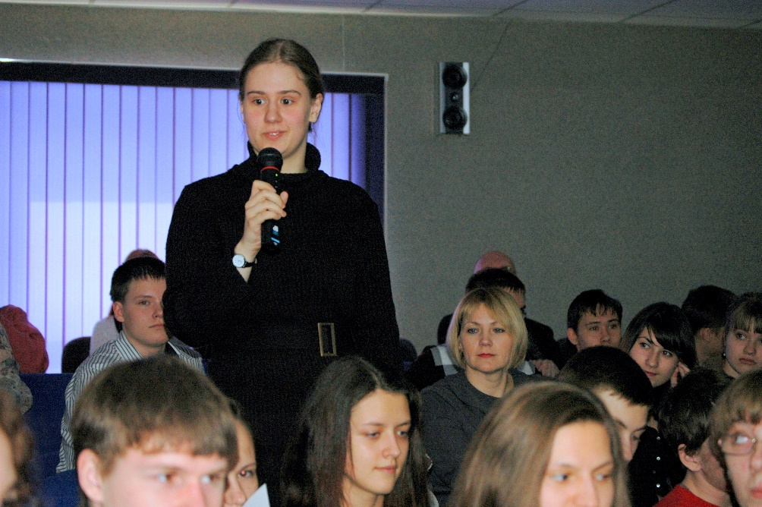
Ток-шоу «Земля. Атом. Будущее?»

Slide 7
Немного статистики
2013 г. – 9 работ, 36 участников
2014 г. – 79 работ, 77 участников
2016 г. – 49 работ, 102 участника
2017 г. - 46 работ, 119 участников
2018 г. - 67 работ, 96 участников
2019 г. - 84 работы, 120 участников
2020 г. – 49 работ, 65 участников
Всего 615 участников конкурса

Slide 8
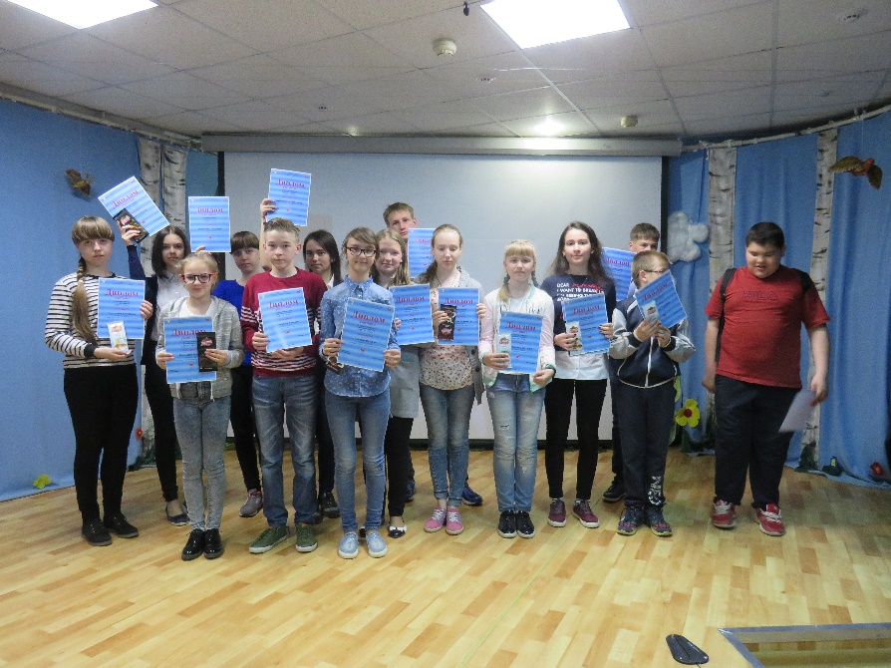
Мотивационная система
Награждаем всех!
Победители конкурса творческих проектов «Завтра – будет!» в медиа-центре атомной энергии в г. Челябинске
Победители получают денежные сертификаты

Slide 9
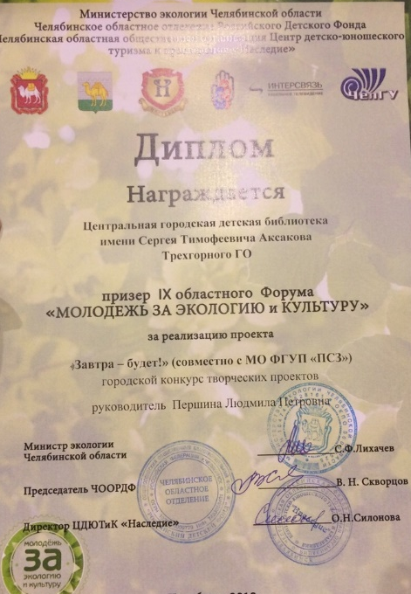
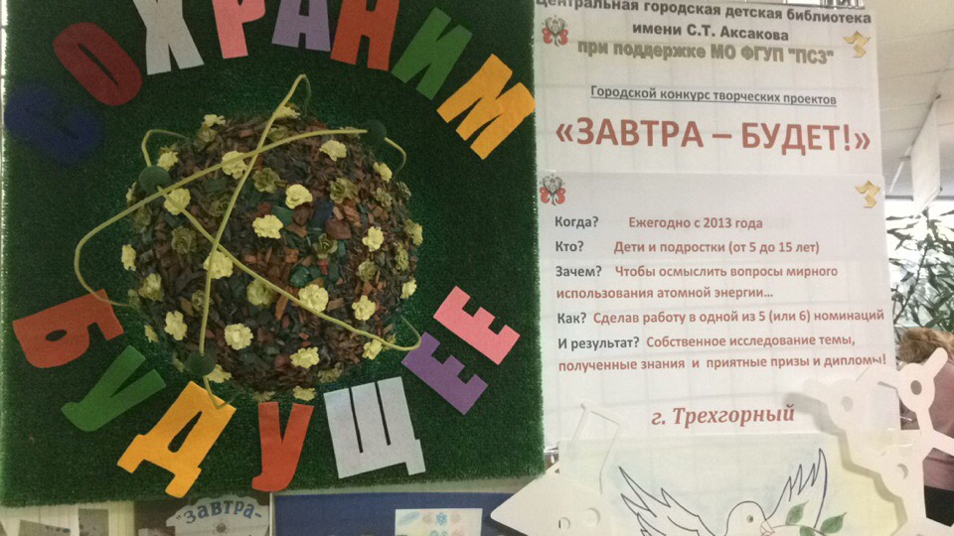
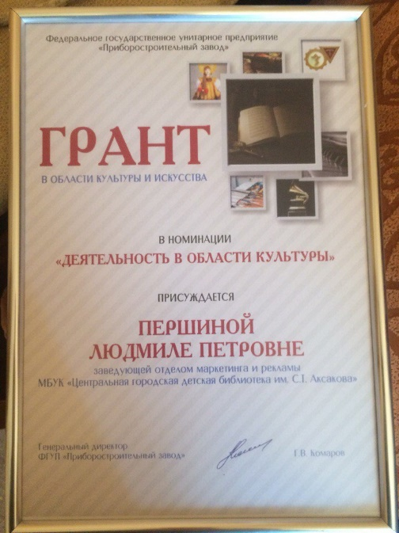
Перспективы развития практики
расширение возрастных границ участников конкурса;
легкий переход из оффлайн в онлайн-конкурс;
неограниченная фантазия в выборе номинаций;
расширение географических границ конкурса

